Slide 1
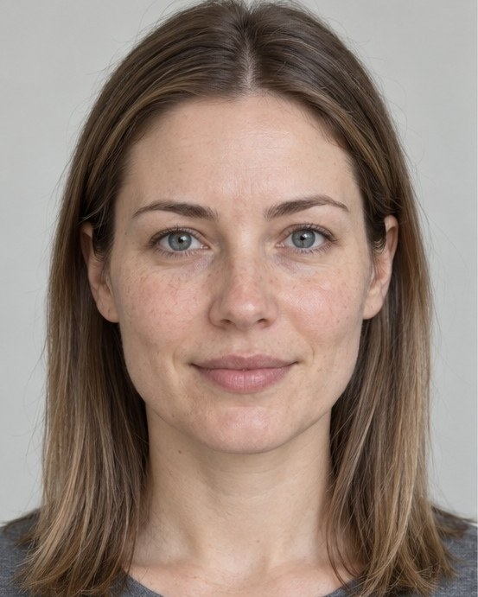
Знакомьтесь: Елена
Демо-клиентка Aru. На ней мы показываем, как работает личный стилист, — без чужих фото и уговоров.
30 лет, Астана, рост 168 см
Изображение создано ИИ

Slide 2
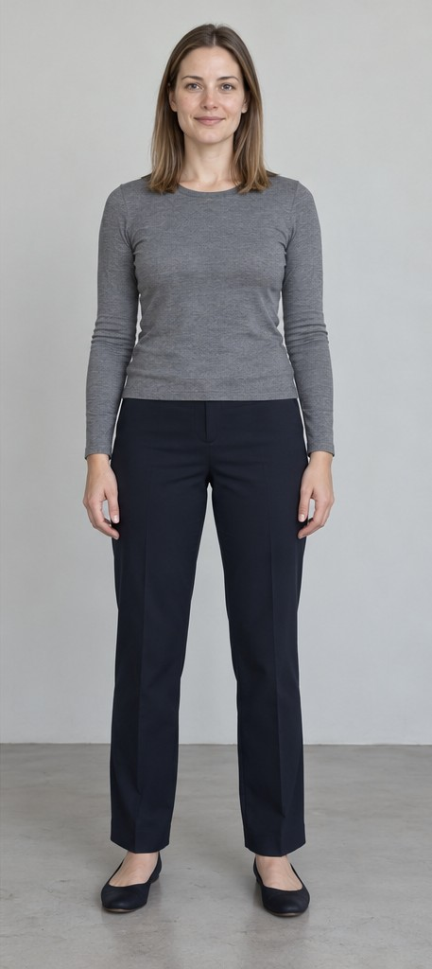
Кто она
Возраст
30 лет
Город
Астана
«Ношу серое и чёрное, а на фото выгляжу бледной. Хочу выглядеть свежее — без яркого макияжа».
Работа
Архитектор в проектном бюро
Рост
168 см
Размер
46 (M)
Фигура
Прямоугольник: 90–76–94
Её цель: найти цвета, в которых лицо выглядит отдохнувшим, и собрать спокойный гардероб на каждый день.

Slide 3
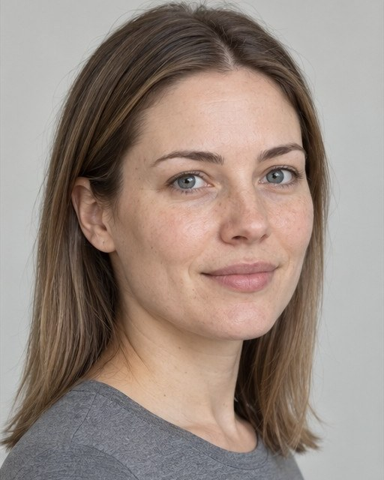
Её внешность
Кожа Светлая, розовато-бежевая, лёгкие веснушки
Волосы Пепельно-русые, прямые, ниже плеч
Глаза Серо-голубые, спокойные
Брови Пепельно-русые, мягкая линия
Губы Приглушённо-розовые
Признаки холода Вены на запястье голубоватые, серебро идёт больше золота
Лицо: овальное, мягкие черты. Контраст: низкий.

Slide 4






Её ответы в анкете
Возраст
26–35
Рост
168 см
Где бывает чаще всего
Офис, выставки, прогулки
Бюджет на одну вещь
$30–100
Что нравится
Спокойная классика, натуральные ткани
Что не наденет
Неон, кислотные цвета
Эти же ответы подставляются в прототип, когда выбрана демо-клиентка Елена.

Slide 5




Что покажет ей Aru
Причёска
Прямые ниже плеч или мягкие волны; пепельно-русый без рыжины
Цветотип
Мягкое лето
Фигура
Прямоугольник: создаём талию — запах, пояс, приталенный жакет
Вместо чёрного
Графит; вместо белого — молочный; металл — серебро
Как увидеть вживую
Лендинг Aru → «Посмотрите, как это работает» → Елена → кнопка «Как было / Как стало».
Образ на работу
Жакет графит, блуза пыльная роза, серо-голубые брюки
Образ на праздник
Платье с запахом цвета мальвы, серебро

Slide 6
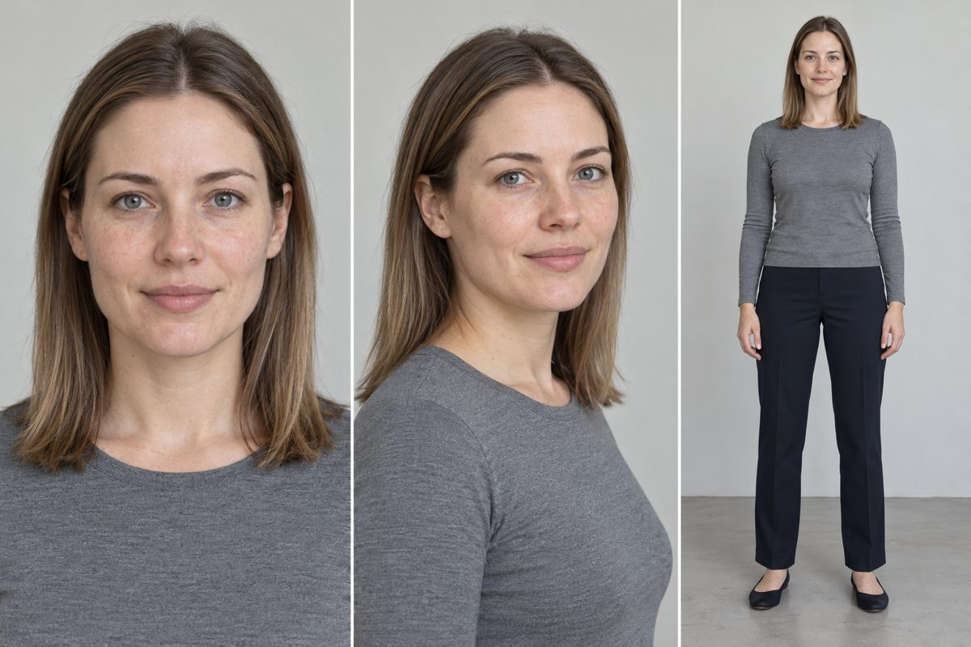
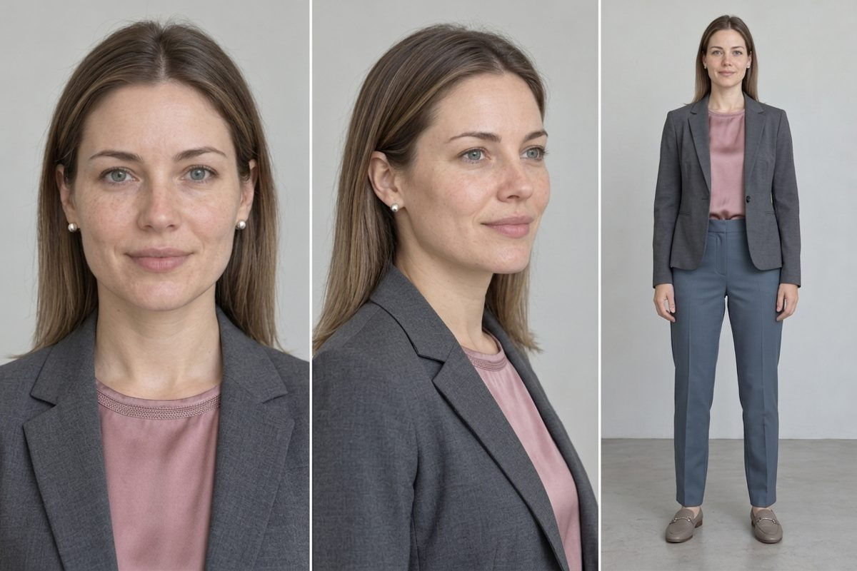
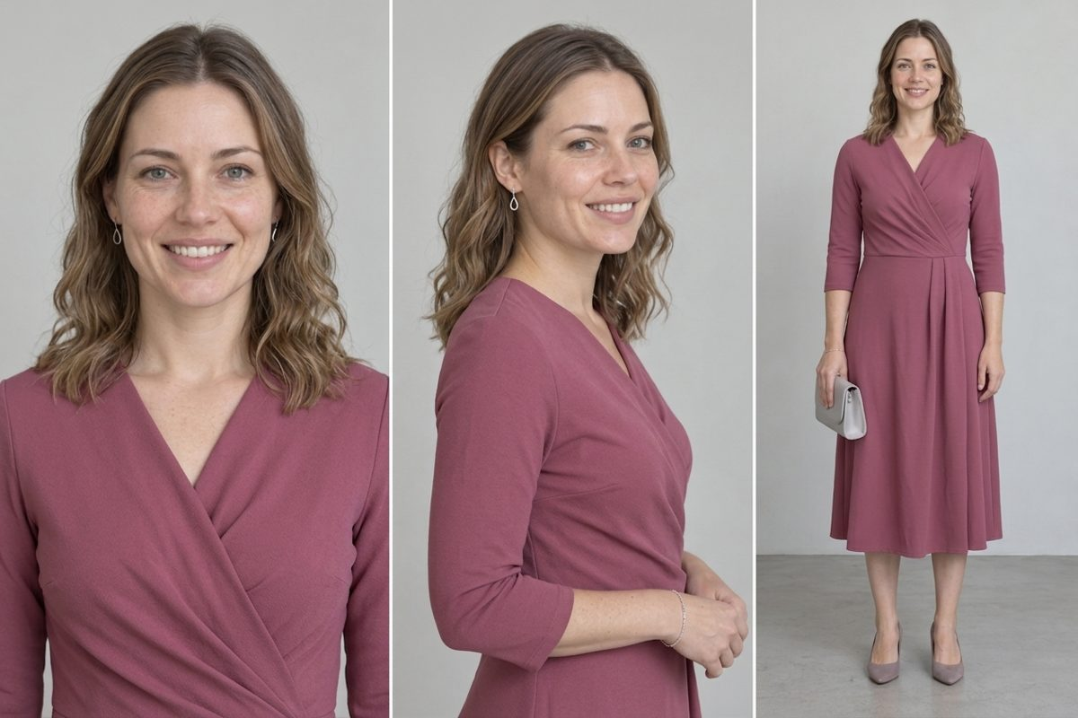
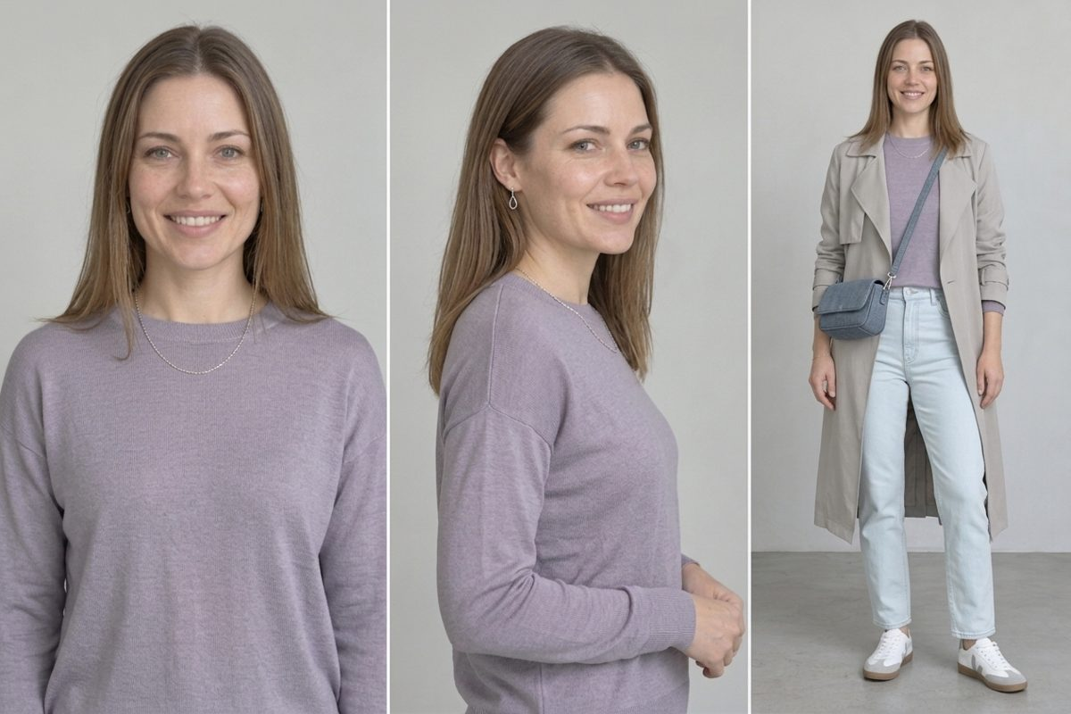
Её образы: как было и как стало
Как было
Серый джемпер, тёмно-синие брюки — образ «гаснет»
Работа
Жакет графит, блуза пыльная роза, серо-голубые брюки
Праздник
Платье с запахом цвета мальвы, серебро
Выходной
Лавандовый джемпер, тренч, светлые джинсы
Примерка сделана в Gemini по исходному фото: лицо, фигура и фон сохранены. Изображения созданы ИИ.

